Slide 1
Semana 02
Front End PachaQTec

Slide 2
Trello y otras herramientas de gestión de tareas
Trello es una poderosa herramienta Kanban que permite a los usuarios colaborar y trabajar juntos desde cualquier lugar del mundo. La interfaz de usuario fácil de entender y las innumerables características adicionales de Trello han hecho que el software del tablero kanban sea muy popular tanto entre los individuos como entre las empresas. El hecho de que la versión básica de esta aplicación sea absolutamente gratuita también le ayuda a mantener su popularidad para gestionar proyectos.

Slide 3
Línea de Comandos

Slide 4
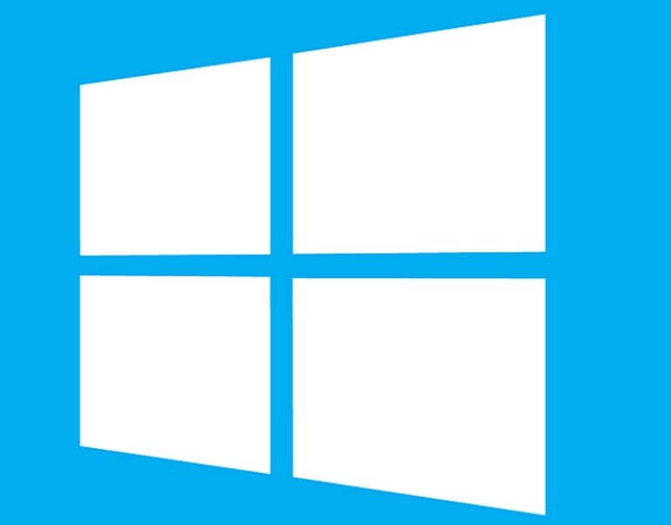


Sistema operativo
Interacciones
Usuario
Contador
Administrador
Ingeniero
GUI
Microsoft Office (Word, Excel..)
Browsers (Chrome, Firefox, Opera)
Explorer (documentos y carpetas)
Command line
Command prompt (Windows)
PowerShell (Windows)
Terminal (macOS, Linux)
Notes:
Nota al Docente:
Explicar los diferentes sistemas operativos que existen entre Windows, MacOS. Linux, existen 2 tipos de interacción que realiza un usuario en una computadora la más conocida es con las aplicacioens GUI y la menos conocida es la Línea de comandos
Contenido:
En un Sistema operativo, existen dos maneras de interactuar con la computadora la más conocida es la de usar aplicaciones GUI (graphical user interface) como el explorador de windows, el navegador, entre otros programas la segunda manera no es muy conocida por los usuarios y es muy usada por los programadores y es la de línea de comandos (command line)

Slide 5

Línea de comandos (Command line)
La ventana, que generalmente es llamada línea de comandos ó interfaz de línea de comandos, es una aplicación basada en texto para ver, manejar y manipular archivos en tu ordenador. Similar a Windows Explorer o Finder en Mac, pero sin la interfaz gráfica.
Otros nombres para la línea de comandos son: cmd, CLI, prompt -símbolo de sistema-, console -consola- o terminal.
Notes:
Definición de la linea de comandos

Slide 6
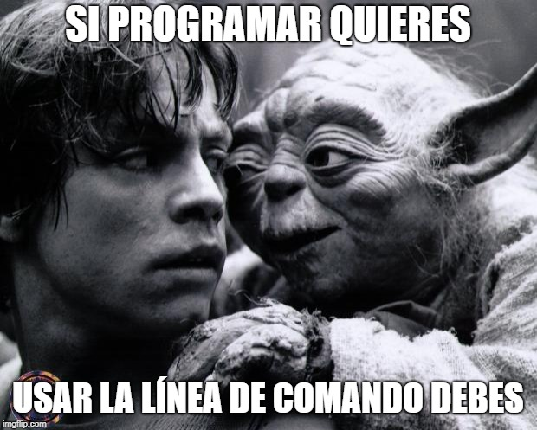
¿Por qué aprender linea de comandos?
Una de las barreras más grandes cuando una persona se convierte en programador, es superar la barrera de la línea de comandos.
Una vez superado esto, la línea de comandos se te hará muy útil y casi indispensable.
“Es como dominar la fuerza”

Slide 7
Beneficios de usar línea de comandos
Con líneas de comandos puedes administrar servidores en Windows, Linux, Unix
Las interfaces por línea de comandos pueden extenderse mediante el uso de lenguajes de script, permitiendo realizar múltiples operaciones con una mínima (y en ocasiones ninguna) interacción con el usuario
Con línea de comandos puedes administrar tus ficheros y trabajar con sistemas de versionamiento
Puedes ejecutar ciertas acciones de forma más rápida que haciéndolo por interfaz gráfica
Es más sencillo aprender a programar si conoces y usas líneas de comandos

Slide 8
Mitos de las líneas de comando
Es solo para hackers
Es más complicado de aprender
Puedo ser un gran programador sin aprender esto
Notes:
No es solo para hackers cualquier usuario podría trabajar con las líneas de comando y es muy útil para el programador
Es como todo lo nuevo al inicio hay un miedo e incertidumbre, pero una vez que lo entiendes se te hace muy indispensable.
Puedes programar sin usar línea de comandos pero programar correctamente te lleva necesariamente a usar línea de comandos no solo porque es cool sino porque no todos los sistemas operativos tienen una interfaz gráfica de usuario (GUI) como Windows.

Slide 9
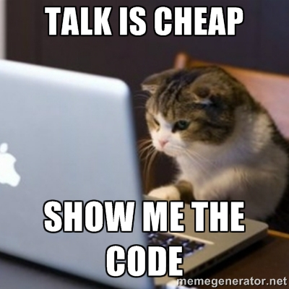
Vamos a la acción

Slide 10
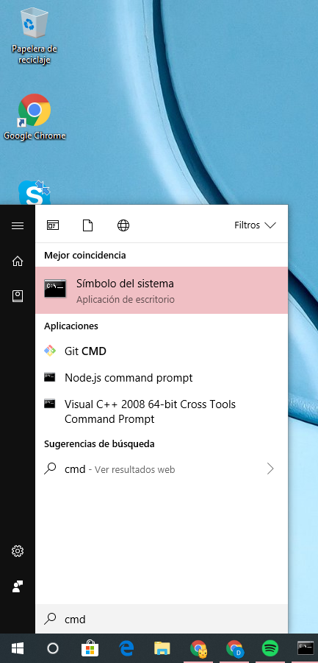

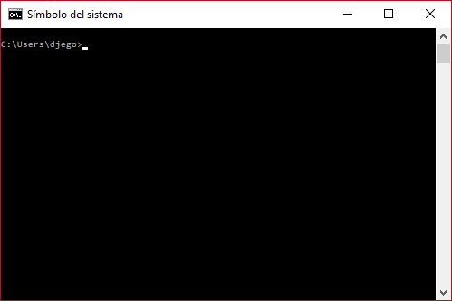
Abriendo una línea de comandos
Presiona la tecla Win o + s
Escribe “cmd”
Clic en “Símbolo del sistema”
Notes:
El Docente realiza esos pasos y se asegura que los estudiantes lo repliquen
* Este procedimiento es para sistema operativo Windows 10

Slide 11
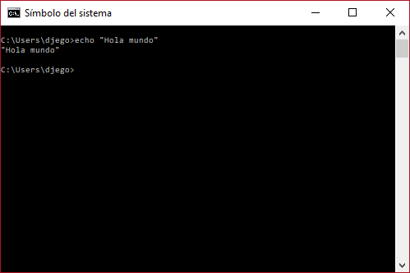
Ejecutando mi primer comando
Dentro de la aplicación CMD ubica el puntero en el símbolo “>”
Escribe: echo “Hola mundo”
Presiona enter, ¡listo!
Mini reto: Ahora hazlo tú con la frase mas te guste!
Notes:
El facilitador realiza esos pasos y se asegura que los alumnos lo sigan
* Este procedimiento es para sistema operativo Windows 10

Slide 12
Anatomía de una línea de comandos
Directorio actual
Comando (al dar enter se ejecuta)
Resultado de ejecución de comando
Luego de ejecutar un comando puedes volver a ejecutar otro
Notes:
Este procedimiento es para sistema operativo Windows 10

Slide 13
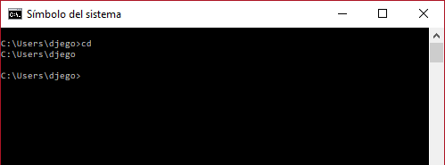
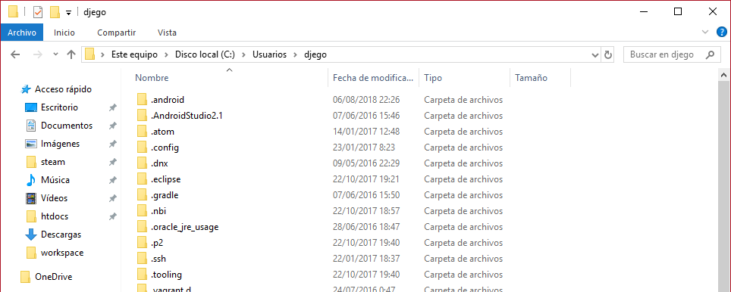
Directorio actual
Escribe “cd” para saber donde estas ubicado en CMD
> cd C:\Users\djego
Nota: En otros sistemas operativos como Linux, Unix o MacOS el comando es “pwd”
Notes:
El facilitador realiza esos pasos y se asegura que los alumnos lo sigan
* Este procedimiento es para sistema operativo Windows 10

Slide 14
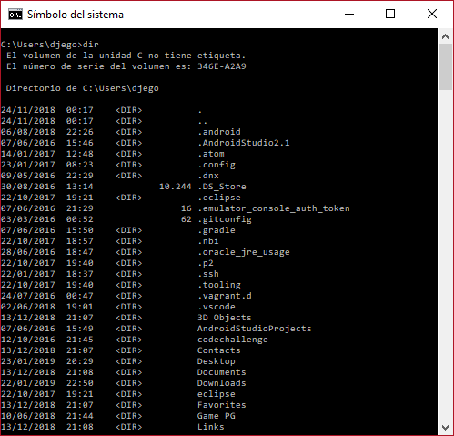
Listar ficheros y directorios
Escribe “dir” para listar los ficheros y directorios que hay en el directorio actual
> dir Directory of C:\Users\djego 05/08/2014 07:28 PM <DIR> Applications 05/08/2014 07:28 PM <DIR> Desktop 05/08/2014 07:28 PM <DIR> Downloads 05/08/2014 07:28 PM <DIR> Music ...
Nota: En otros sistemas operativos como Linux, Unix o MacOS el comando es “ls”
Nota 2: los archivos con nombre .nombre son archivos ocultos
Mas info: https://docs.microsoft.com/en-us/windows-server/administration/windows-commands/dir
Notes:
La importancia del uso de “dir” es para reconocer que contenido hay en el directorio actual, en la practica se usa para listar el contenido de tu proyecto de programación
El facilitador realiza esos pasos y se asegura que los alumnos lo sigan
* Este procedimiento es para sistema operativo Windows 10

Slide 15
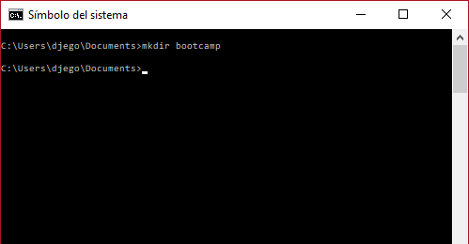
Crear directorio
Escribe “mkdir bootcamp” para crear un nuevo directorio con nombre bootcamp
> mkdir bootcamp > dir
23/01/2019 21:16 <DIR> bootcamp
Truco pro: Si no quieres escribir una y otra vez los mismos comandos, prueba pulsando la flecha arriba y la flecha abajo de tu teclado para ir pasando por los comandos utilizados recientemente.
Mini reto: Crea un directorio de trabajo para una aplicación de pizzas (inventa el nombre de la aplicacion)
Mas info: https://docs.microsoft.com/en-us/windows-server/administration/windows-commands/mkdir
Notes:
La importancia de crear un directorio es organizar tus archivos en el caso de los programadores seria los archivo fuente
El facilitador realiza esos pasos y se asegura que los alumnos lo sigan
* Este procedimiento es para sistema operativo Windows 10

Slide 16
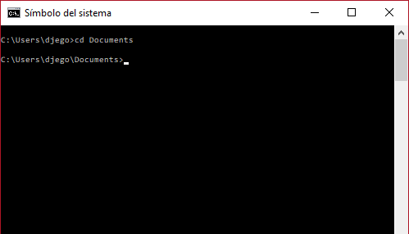
Cambiar de directorio
Escribe “cd Documents” para moverte al directorio Documents
> cd Documents C:\Users\djego\Documents>
Regresando al anterior directorio:
> cd .. C:\Users\djego>
Nota: el comando cd <directorio> es el mismo para los demás sistemas operativos.
Mas info: https://docs.microsoft.com/en-us/windows-server/administration/windows-commands/cd
Notes:
El facilitador realiza esos pasos y se asegura que los alumnos lo sigan
* Este procedimiento es para sistema operativo Windows 10

Slide 17

Salir de la línea de comandos
Escribe “exit” para salir de CMD (command Prompt)
> exit
Mas info: https://docs.microsoft.com/en-us/windows-server/administration/windows-commands/exit
Notes:
Este procedimiento es para sistema oprativo Windows 10

Slide 18
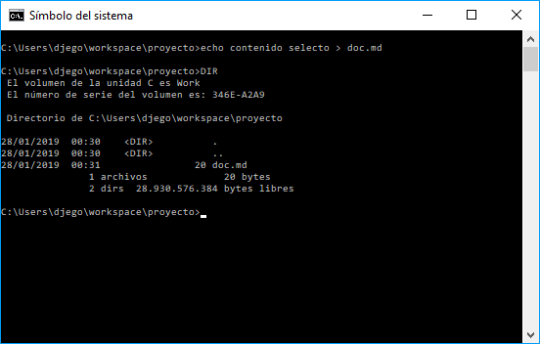
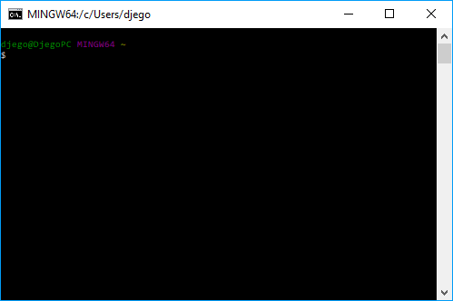
Cambiemos de terminal
CMD
Git Bash
Notes:
Por que?
Porque Git Bash tiene comandos relativos a Linux / Unix los cuales son más extensos y con mayor soporte que CMD de windows

Slide 19
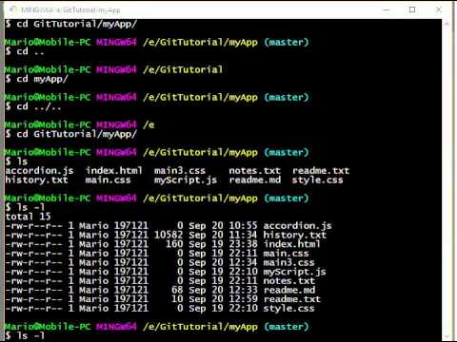
Git BASH
Es una aplicación de línea de comandos orientada a usar git cuenta con todos los comandos de linux que puedes usar en windows.
Instalar Git https://git-scm.com/download/win
Abrir Git BASH
Teclear Win + S > Escribir “Git BASH” > enter

Slide 20
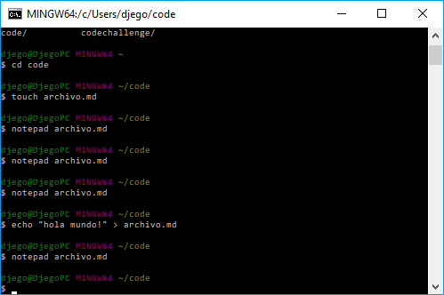
Crear un archivo
Para crear archivos por línea de comandos (Git Bash) puedes usar el comando touch (comando que solo puede usar en Git Bash) también puedes usar echo para imprimir y asignar a un archivo nuevo.
Ejemplo: Quiero crear un archivo llamado archivo.md que contenga “Hola Mundo!”
Usando touch:
> touch archivo.md
> notepad archivo.md → escribir el texto “Hola Mundo!
Usando echo:
> echo ‘contenido selecto’ > archivo.md
Nota: puedes crear los archivos con un editor de texto (es más práctico solo para archivos)
Nota 2: los archivos con extensión md son archivos de documentaciones muy usados por los programadores.
Notes:
El facilitador realiza esos pasos y se asegura que los alumnos lo sigan
* Este procedimiento es para sistema operativo Windows 10

Slide 21
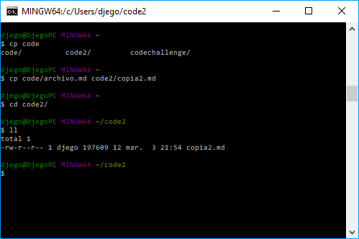
Copiar archivo
Para poder copiar un archivo solo debes usar el comando cp
Ejemplo: Quiero crear una copia de archivo.md con nombre copia.md
> cp archivo.md copia.md
cp es el comando
archivo.md es el archivo que quieres copiar
copia.md es el archivo nuevo replica de archivo.md
En otros directorios:
> cp code/archivo.md code2/copia2.md > cd code2/ > ls
total 1
-rw-r--r-- 1 djego 197609 12 mar. 3 21:54 copia2.md
Nota: Cuando copias a otro directorio y no colocas el nombre del archivo a copiar tomará el mismo nombre del archivo copiado
Notes:
Este procedimiento es para sistema oprativo Windows 10

Slide 22
Eliminar archivo
Para poder eliminar un archivo solo debes usar el comando rm (para el caso de CMD el comando es del)
Ejemplo: Quiero crear una copia de archivo.md a readme.md en un mismo directorio
> rm archivo.md
rm es el comando de eliminación
doc.md el archivo a eliminar
Para eliminar directorios el comando es
> rm -rf directorio
Nota: Al eliminar un directorio eliminas los archivos que contiene
Notes:
Este procedimiento es para sistema oprativo Windows 10

Slide 23
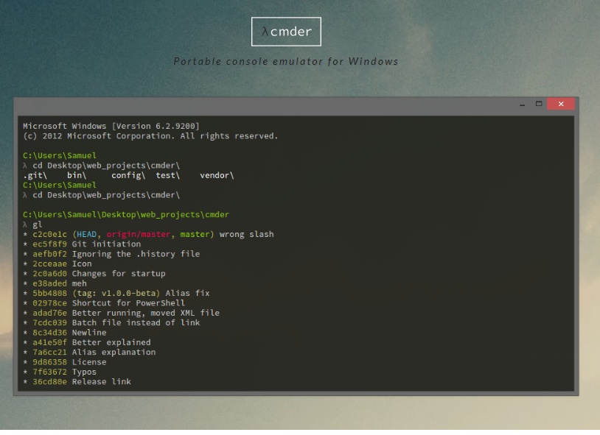
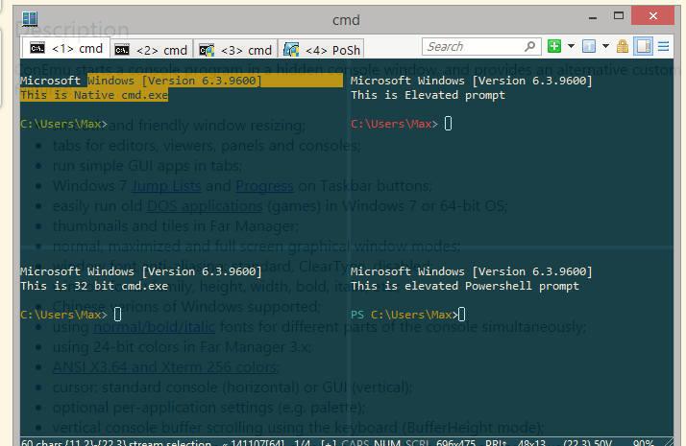
Emuladores de línea de comandos
cmder
http://cmder.net/
ConEMU
https://conemu.github.io/
Notes:
Los emuladores de línea de comandos son aplicaciones que usan una línea de comandos y le agregan una capa visual más atractiva

Slide 24
Enlaces y recursos
CMD docs
https://docs.microsoft.com/en-us/windows-server/administration/windows-commands/cmd
Powershell docs
https://docs.microsoft.com/en-us/powershell/
Complementarios
https://tutorial.djangogirls.org/es/intro_to_command_line/
http://www.it.uc3m.es/java/git-gisc/resources/windows-command-line/windows-command-line.html
Notes:
Los emuladores de línea de comandos son aplicaciones que usan una línea de comandos y le agregan una capa visual más atractiva

Slide 25
Conclusiones
En la programación es importante conocer la funcionalidad de las líneas de comandos
Manipular las líneas de comandos nos permite gestionar archivos y carpetas
Notes:
Conclusiones de lo aprendido
Lo que vendrá en la siguiente clase

Slide 26
Editor MD
Esta herramienta fue creada en 2004 por John Gruber, y se distribuye de manera gratuita bajo una licencia BSD.
Aunque en realidad Markdown también se considera un lenguaje que tiene la finalidad de permitir crear contenido de una manera sencilla de escribir, y que en todo momento mantenga un diseño legible, así que para simplificar puedes considerar Markdown como un método de escritura.
De cara al usuario final no hay ninguna diferencia, por ejemplo este artículo acerca de cómo funciona wise está escrito en Markdown, y sin embargo ves que está perfectamente formateado.
Este método te permitirá añadir formatos tales como negritas, cursivas o enlaces, utilizando simplemente texto plano, lo que hará de tu escritura algo más simple y eficiente al evitar distracciones.

Slide 27
¿Para qué sirve Markdown?
Markdown será perfecto para ti sobre todo si publicas de manera constante en Internet, donde el lenguaje HTML está más que presente: WordPress, Squarespace, Jekyll…
Pero no estoy hablando solo de blogs o páginas web. Servicios como Trello o foros como Stackoverflow también soportan este lenguaje, y con el paso del tiempo encontrarás aún más lugares que lo utilicen.
Además, Markdown está cada vez más extendido en el mundo “offline”. Nada te impedirá utilizar este lenguaje para tomar notas y apuntes de tus clases o reuniones en una determinada aplicación.
Incluso podrías escribir un libro con él, ya que puedes exportar fácilmente el resultado final a un formato ePub.
Gracias a la simplicidad de su sintaxis podrás utilizarlo siempre que necesites escribir y dar formato rápidamente, sobre todo si quieres hacerlo desde dispositivos móviles.

Slide 28



